Slide 2
De intake met de opdrachtgever
Instructie

Slide 3
Het intakegesprek
Doel
Ophalen doelen en richting van de opdrachtgever.
Scoping vragen beantwoorden.
Eerste versie van de fasen met de opdrachtgever bepalen.
Bepalen wie er nodig is om de klantreis in kaart te brengen. ig wie uit
Deelnemers
Klantreis regisseur (coachee) Rol: organisator
Klantreis eigenaar Rol: opdrachtgever van de klantreis, regelt middelen en mensen
Evt. klantreis expert (coach) Rol: meedenken

Slide 4
Opbouw
Het intakegesprek kent vier belangrijke onderdelen:
Inleven in de klant en de aanleiding voor de organisatie
Beantwoorden van de scoping vragen
Eerste versie van de fasen van de klantreis
De klantreissessie voorbereiden e
Duur: 1 uur wie nodig wie uit

Slide 5
Scope
Het is van belang om in een gesprek met de opdrachtgever gezamenlijk de scope van de opdracht te bepalen. Dit voorkomt discussies tijdens het in kaart brengen van de klantreis en achteraf. Het is altijd nodig om te gezamenlijk het uitgangspunt te bepalen ‘waarom wordt de klantreis in kaart gebracht. Dit uitgangspunt kan het gebied waar jij je op richt, de genodigde aan de klantreiswerksessie en maar ook de uitkomst van de klantreiswerksessie enorm beïnvloeden. Neem ruim de tijd om hier overeenstemming voor te vinden met de opdrachtgever. Je hebt de opdrachtgever nodig om deelnemers voor je werksessie te krijgen en bereidheid om wat met de resultaten uit de klantreis te gaan doen.
Ook tijdens de werksessie krijgt de scope de nodige aandacht. Als je hier te snel doorheen gaat, is het risico groot dat je achteraf niet het gewenste gebied in kaart brengt. odig wie uit

Slide 6
Voorbereiding
Inleven in de klant
Idealiter heb je drie tot vier korte gesprekken met je klant (waarschijnlijk nog een brede groep ‘doelgroep’) over het doel, de activiteit, het gebied of de gebeurtenis waar de klantreis over gaat. Deze gesprekken voer je zonder vooroordelen of ideeën. Het doel van het gesprek is je in te leven in de doelgroep of klanttype om daarna een heldere Klantreisopdracht te definiëren. Dit heet scoping van je opdracht. Kun je geen gesprekken voeren met klanten? Kijk dan of je bij klantcontact kan meeluisteren of vul met je collega’s het inleefschema in.
Tip: Denk van tevoren al na over de antwoorden op de scoping vragen en mogelijke fasen. Dan ben je goed voorbereid. ie uit

Slide 7
Na de intake
Reflecteren met coach.
Uitwerken van de scope en opzet.
Akkoord ophalen bij opdrachtgever.
Organiseren van de werksessie.
ig wie uit

Slide 8
Slides voor intake
met de opdrachtgever

Slide 9
Doel van dit gesprek
Wat zijn klantreizen?
Aanleiding en scoping bepalen
Fasering van de klantreis
De klantreissessie voorbespreken

Slide 10
Wat zijn klantreizen?

Slide 11
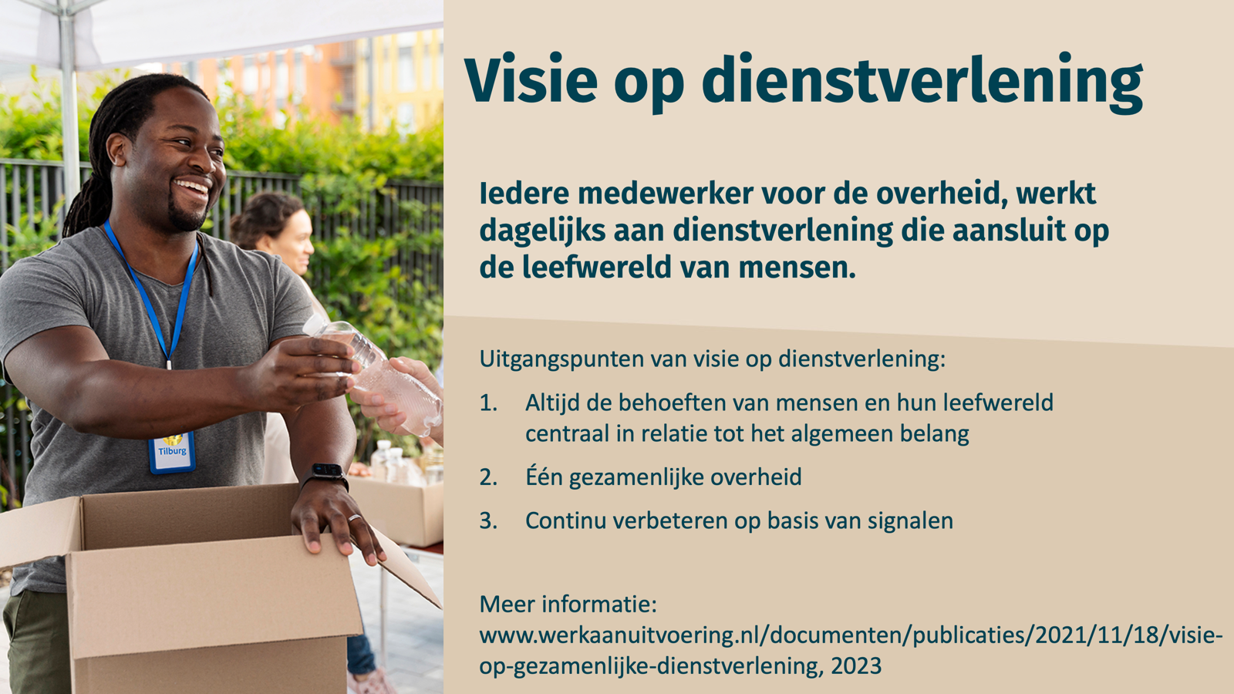
Invoegen slides uit trainingsdeck

Slide 12
Definitie klantreizen
Laat zien welke stappen een klant neemt om een doel te bereiken en hoe dit door de klant wordt ervaren.
Laat zien wat de klant echt nodig heeft en hoe wij daar als publieke dienstverlener op in kunnen spelen.
Is een uniek hulpmiddel, omdat het…
over kanalen en organisatiegrenzen heen kijkt.
zich richt op actie én beleving.
beïnvloed wordt door alle niveaus in de organisatie.

Slide 13
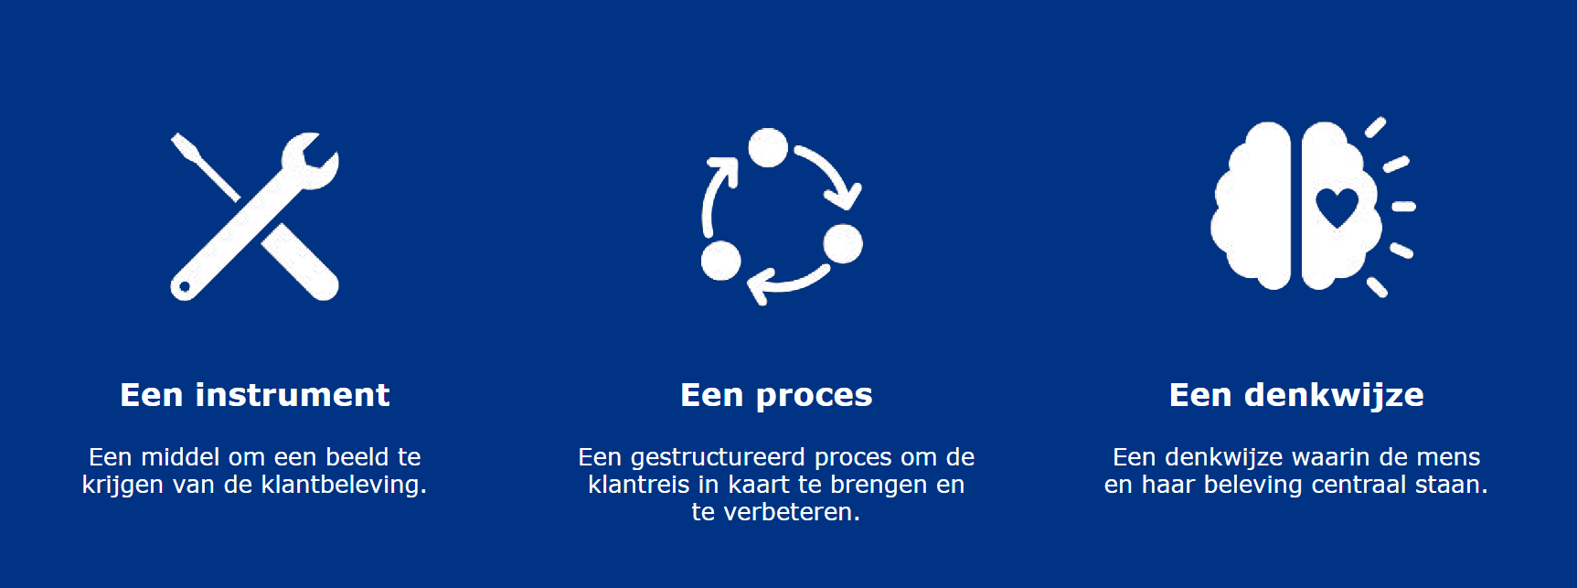
Wat is een klantreis?
Bron: UWV, klantreizen
Bron: UWV klantreistrainingen

Slide 14
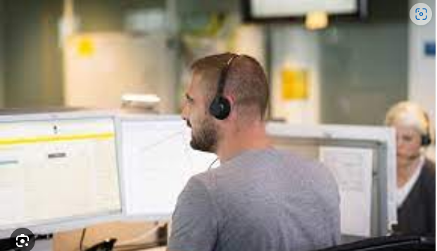
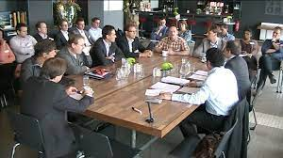
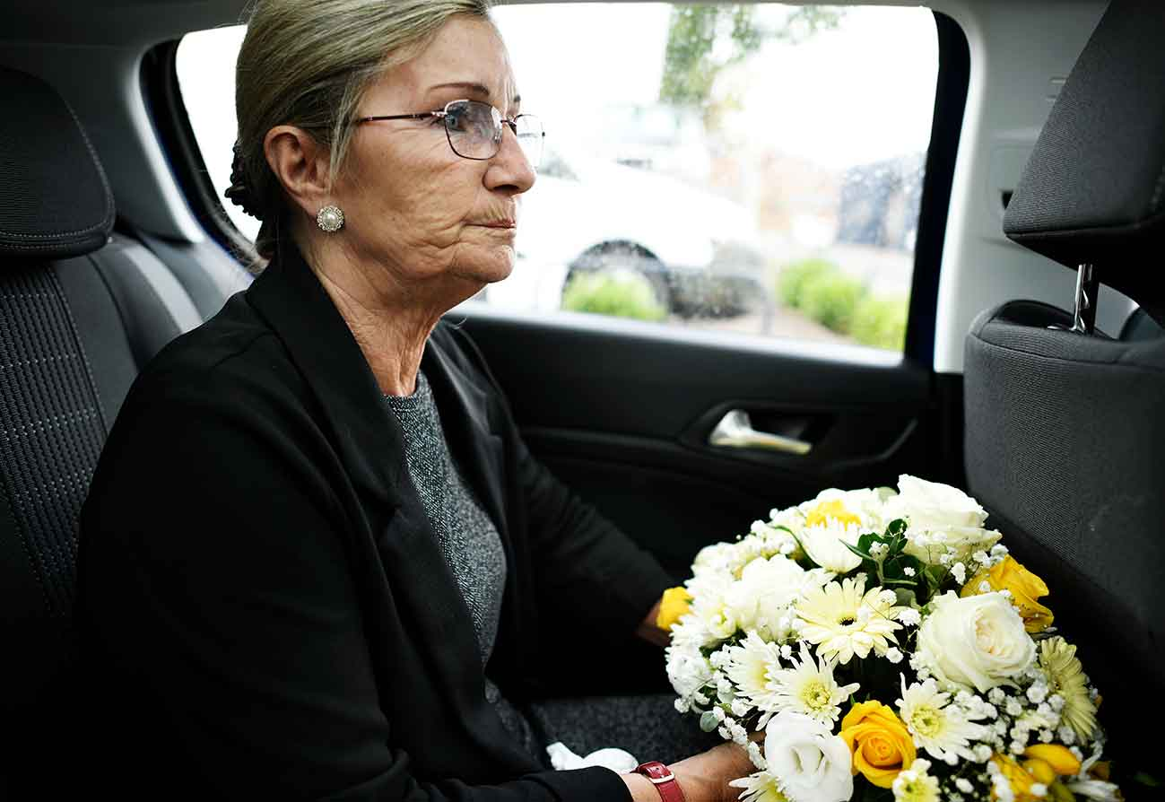
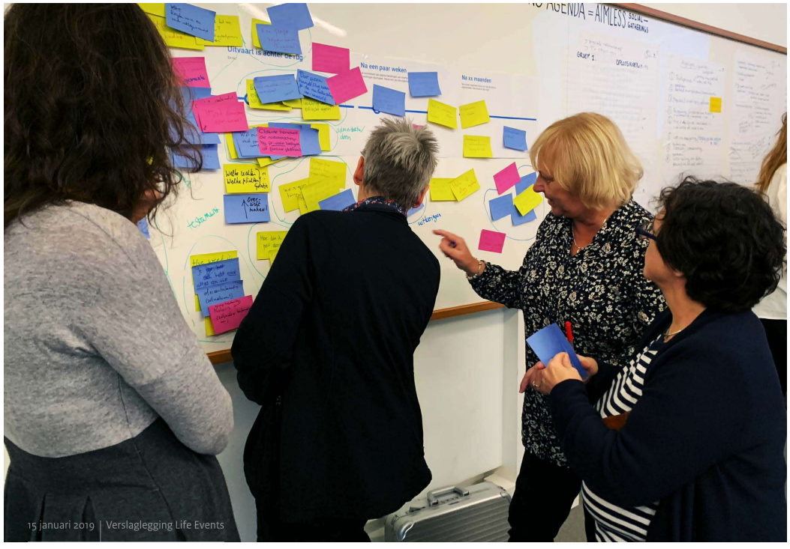
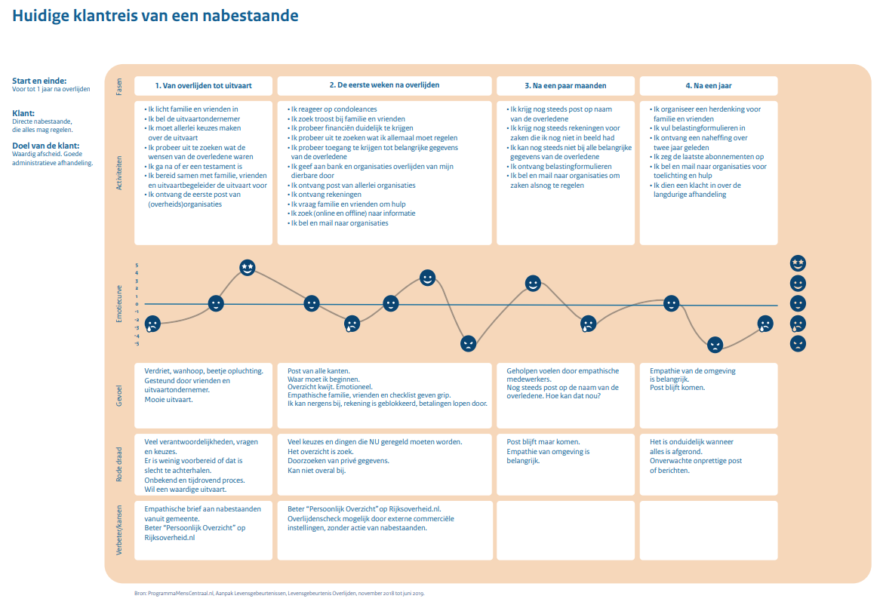
Hoe komt een klantreis tot stand
Aanleiding:
Proces:
Voorbeeld nabestaanden
Door signalen vanuit klanten via de Nationale Ombudsman is een overheidsbrede klantreisonderzoek gestart, gericht op de problemen rond post aan overledenen.
1. Signalen
van de klant
2. Gesprekken met klanten en/of ketenpartners
3. Informatie ordenen en snappen
4. De klantreis light, basis voor een verbeter-gesprek.
Vervolgstap:
Validatie bij klanten of met data.
www.digitaleoverheid.nl/overzicht-van-alle-onderwerpen/aanpaklevensgebeurtenissen/gebeurtenissenburgerdomein/levensgebeurtenis-ik-ben-nabestaande-geworden/
Notes:
Beoogd resultaat:
- medewerker laten snappen hoe een klantreis tot stand komt
en met welke competenties (deze moeten we toevoegen.)
Schuif oefening, een klantreis start ergens: welke stappen zou je nemen: zet ze in de goede volgorde
Evt voiceover:
De wereld bekijken door een klantenbril heeft beslist voordelen. Zeker voor een professional zoals jij. Het feit dat je dit leest, wijst erop dat je op een of andere wijze betrokken bent bij of verantwoordelijk bent voor hoe klanten jouw organisatie ervaren. Alle ervaringen die een klant met jouw organisatie heeft – bij elk bezoek aan je website, bij gebruik van je app, na ontvangst van je e-mail, bij ontvangst van je bestelling, bij telefonisch contact enzovoort – tellen mee in de klantbeleving (in goed Engels: customer experience of CX).

Slide 15
Hoe komt een klantreis tot stand
Aanleiding:
Proces:
Voorbeeld nabestaanden
Door signalen vanuit klanten via de Nationale Ombudsman is een overheidsbrede klantreisonderzoek gestart, gericht op de problemen rond post aan overledenen.
1. Signalen
van de klant
2. Gesprekken met klanten en/of ketenpartners
3. Informatie ordenen en snappen
4. De klantreis light, basis voor een verbeter-gesprek.
Vervolgstap:
Validatie bij klanten of met data.
www.digitaleoverheid.nl/overzicht-van-alle-onderwerpen/aanpaklevensgebeurtenissen/gebeurtenissenburgerdomein/levensgebeurtenis-ik-ben-nabestaande-geworden/
Notes:
Beoogd resultaat:
- medewerker laten snappen hoe een klantreis tot stand komt
en met welke competenties (deze moeten we toevoegen.)
Schuif oefening, een klantreis start ergens: welke stappen zou je nemen: zet ze in de goede volgorde
Evt voiceover:
De wereld bekijken door een klantenbril heeft beslist voordelen. Zeker voor een professional zoals jij. Het feit dat je dit leest, wijst erop dat je op een of andere wijze betrokken bent bij of verantwoordelijk bent voor hoe klanten jouw organisatie ervaren. Alle ervaringen die een klant met jouw organisatie heeft – bij elk bezoek aan je website, bij gebruik van je app, na ontvangst van je e-mail, bij ontvangst van je bestelling, bij telefonisch contact enzovoort – tellen mee in de klantbeleving (in goed Engels: customer experience of CX).

Slide 16
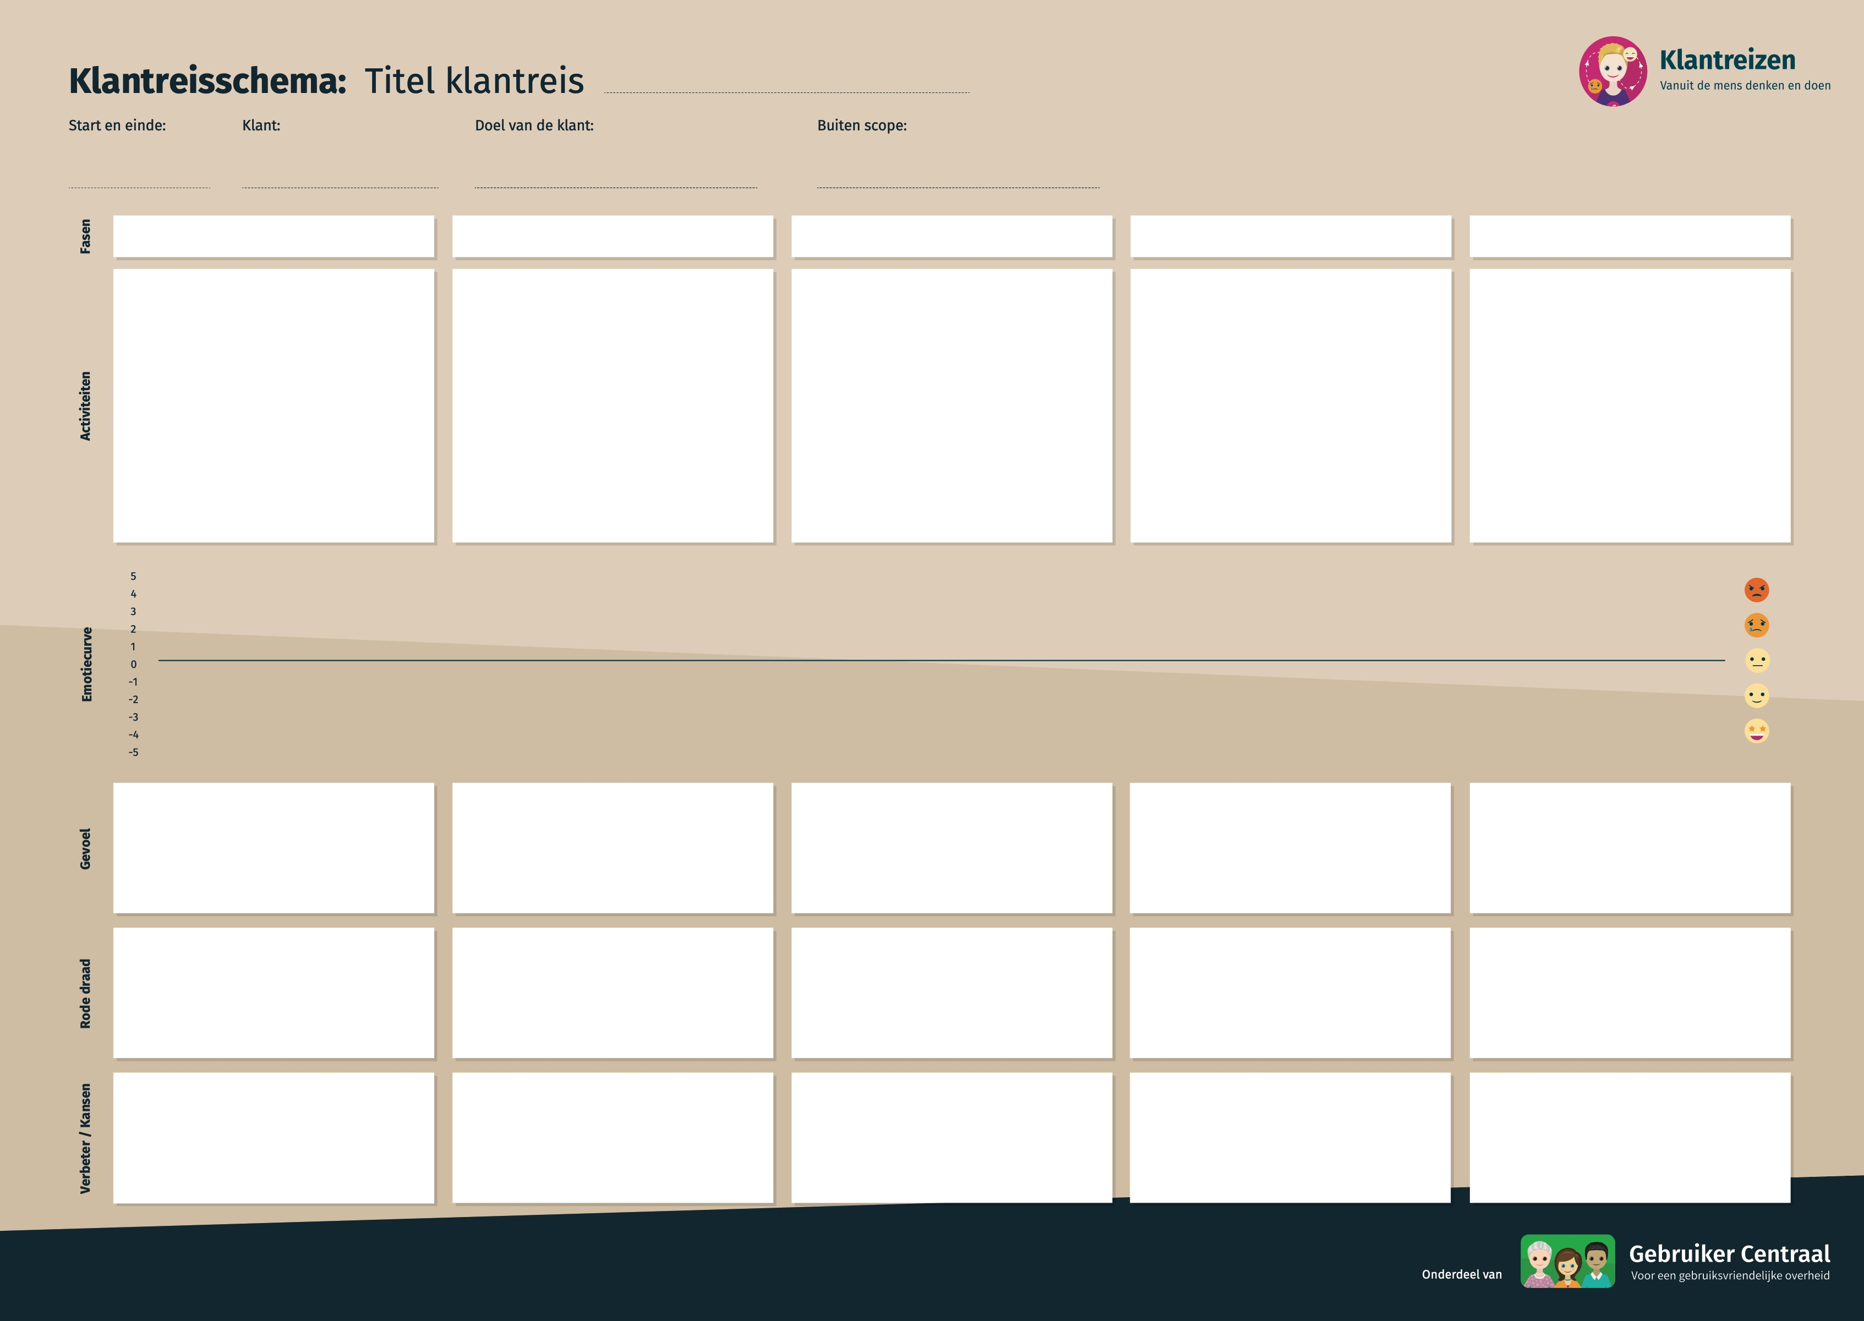
Vaste onderdelen van een klantreis
Klantreizen kom je in verschillende vormen tegen.
Deze onderdelen zijn er altijd:
Scope van de klantreis
Fasen in een klantreis
Activiteiten van een klant
Beleving een klant (emotie en gevoel)
Pijnpunten en fijne momenten (rode draad)
Momenten van de waarheid
Notes:
Misschien nog opbouwen met animatie

Slide 17
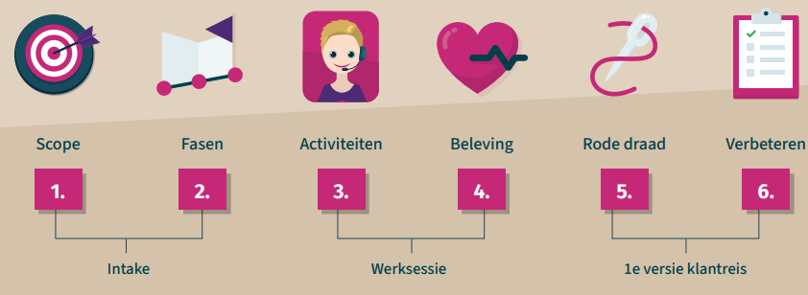
Klantreis in kaart in 6 stappen

Slide 18
We zijn nu hier

Slide 19
2. Aanleiding en scope

Slide 20
Aanleiding & scope
Stel samen de kaders van de klantreis scherp. De volgende vragen helpen daarbij:
1. Wat is het aanleiding van de klantreis?
2. Wie is onze klant? Wat is de klantgroep of het klanttype? Tip: gebruik het inleefschema.
3. Welk doel heeft onze klant in deze reis?
4. Waar begint en eindigt de klantreis? Hier probeer je al fasen te benoemen.
5. Wat ligt buiten scope van deze klantreis?
6. Wat is de titel van de klantreis? “Ik ….”
7. Wat is er al bekend over deze reis?

Slide 21
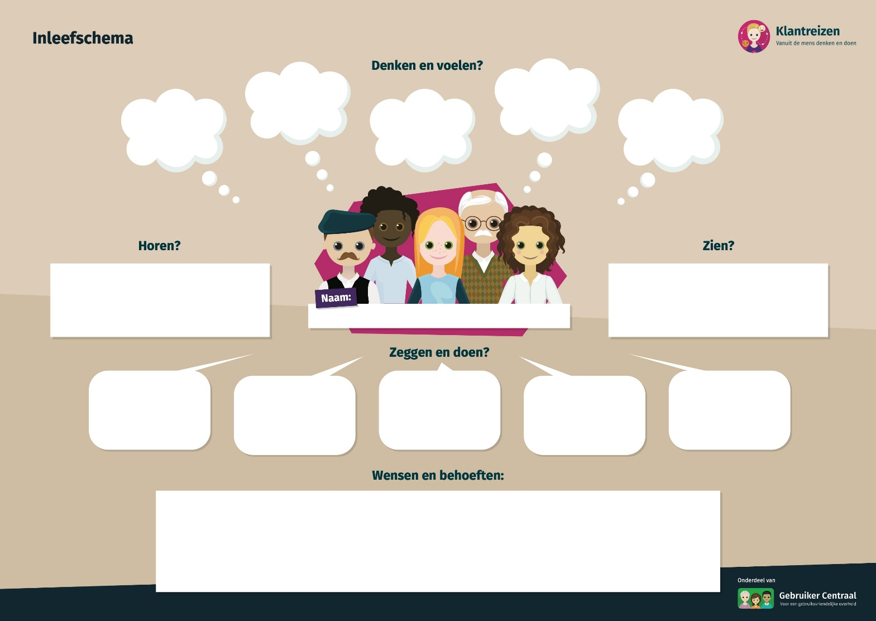
Inleven in de klant
Inleven in de klant kun je doen door:
Het inleefschema zelf of door/met collega's in te vullen.
Mee te luisteren met een aantal klantgesprekken.
Zelf in gesprek te gaan met 3-4 klanten.
Notes:
Begin met het inleven in je klant, door:
a. het inleefschema zelf en/of met collega's in te vullen.
b. mee te luisteren met 3-4 gesprekken bij klantcontact.
c. zelf kort met 3-4 klanten in gesprek te gaan.

Slide 22
Vervolgvragen over de scope
De volgende vragen kunnen helpen om de scope nog scherper te krijgen:
Welke vragen van de klant spelen een rol? Welke niet?
Welke wetten of regels spelen een rol? Welke niet?
Welke processen en diensten spelen een rol? Welke niet?
Welke contactkanalen nemen we wel mee? Welke niet?

Slide 23
3. Fasering van de klantreis

Slide 24
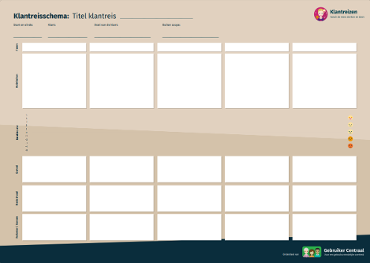
Fasering
Verken samen de fasen. Je kunt de fasen vergelijken met hoofdstukken
van een boek. Zo zet je het begin en het eind van de klantreis scherp neer.
Tip: werk met minimaal 3 en maximaal 7 fasen. Er kunnen meerdere activiteiten in 1 fasen plaatsvinden.
Tip: Voeg voor de 1e en na de laatste nog een fase toe.

Slide 25
4. De klantreissessie voorbereiden

Slide 26
De klantreissessie voorbereiden
Aanwezigen
Elke fase wordt vertegenwoordigd tijdens de werksessie. Wie moeten erbij zijn?
Tip: minimaal 4, maximaal 12 aanwezigen. Bij voorkeur mensen die zo dicht mogelijk bij de klant staan.
2. Datum
De sessie duurt 4 uur. Wat is een goed moment?
3. Locatie
Je hebt ruimte nodig om met elkaar interactief te werken. Welke ruimte is geschikt?

Slide 27
De uitwerking
Bespreek hoe de uitgewerkte klantreis eruit moet zien. Je kan het hard copy format gebruiken, maar wellicht wil je ook een versie in Miro, powerpoint of Excel.
Vragen die kunnen helpen:
Wanneer zijn we tevreden?
Wie moet bij de uitgewerkte klantreis kunnen?
Wie en hoe gaan we met de opvolging aan de slag?
Notes:
Link naar Miro en Excel.

